Slide 1
ЙОНІЗУЮЧА ДІЯ РАДІОАКТИВНОГО ВИПРОМІНЮВАННЯ. ДОЗИМЕТРИ

Slide 2
Йонізуюче випромінювання - випромінювання, яке під час взаємодії з речовиною спричиняє йонізацію її нейтральних атомів або молекул.

Slide 3
Радіаційно індукований ефект - будь-які зміни в опроміненому об'єкті спричинені йонізуючим випромінюванням

Slide 4
Види біопошкоджень йонізуючим випромінюванням

Slide 5
Молекулярний — ушкодження молекул ДНК, РНК, ферментів; негативний вплив на процеси обміну

Slide 6
Субклітинний — ушкодження біомембран і складових елементів клітин

Slide 7
Клітинний — гальмування і припинення поділу клітин та часткове перетворення їх у злоякісні

Slide 8
Тканинний — ушкодження найчутливіших тканин і органів

Slide 9
Організмовий — помітне скорочення тривалості життя або швидка загибель організму

Slide 10
Популяційний — зміна генетичних характеристик в окремих індивідів

Slide 11
Фізичні величини кількісної характеристики дії йонізуючого випромінювання на навколишнє середовище та їх одиниці

Slide 12
Поглинута доза випромінювання (D) - відношення поглинутої дози енергії Е до маси m опроміненої речовини

Slide 13
D=E/m

Slide 14
[D] = 1 рад

Slide 15
1 рад — це доза, при якій опроміненій речовині масою в 1 кг передається енергія 10⁻² Дж

Slide 16
[D] = 1 Гр (грей)

Slide 17
1 грей дорівнює поглинутій дозі, при якій опроміненій речовині масою 1кг передається енергія йонізуючого випромінювання 1Дж 1Гр=1Дж/1кг

Slide 18
Експозиційна доза (D_{eксп}) - кількісна характеристика γ- і рентгенівського випромінювань, яка ґрунтується на їх йонізуючій дії і визначається сумарним електричним зарядом йонів одного знака, утворених в одиниці маси повітря

Slide 19
D_{eксп} =q/m [D_{eксп}] = 1Кл/1кг [D_{eксп}] = 1Р (рентген)

Slide 20
Один рентген — це така експозиційна доза рентгенівського чи γ-випромінювання, при якій в 1 см³ сухого повітря (1,29·10⁻⁶ кг) при 0°С і тиску 760 мм рт. ст. утворюються йони, які мають заряд кожного знака, що дорівнює 3,34·10⁻¹⁰ Кл

Slide 21
Еквівалентна доза (D_{e}) — це поглинута доза, помножена на коефіцієнт К, що відображає здатність випромінювання певного типу чинити дію на тканини організму

Slide 22
D_{e} =K·D К - відносна біологічна ефективність (ВБЕ), або коефіцієнт якості [D_{e}] = 1Зв (зіверт)

Slide 23
для рентгенівського, γ- і β випромінювань К = 1, для теплових нейтронів К=5, для швидких нейтронів і протонів К = 10 для α - частинок К = 20.

Slide 24
1 Зв=1 Дж/1 кг для рентгенівського, α - і β -випромінювань

Slide 25
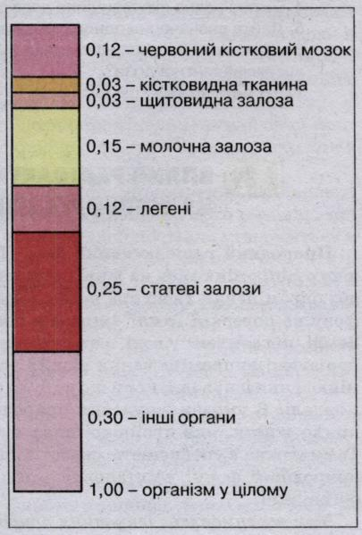
Дози опромінення органів і тканин потрібно обчислювати з різними коефіцієнтами радіаційного ризику

Slide 26
Помноживши еквівалентні дози на відповідні коефіцієнти радіаційного ризику для всіх органів і тканин та підсумувавши їх, дістанемо значення ефективної еквівалентної дози

Slide 27
Підсумувавши індивідуальні ефективні еквівалентні дози, одержані групою людей, визначимо колективну ефективну еквівалентну дозу. її одиницею в СІ є один людино - зіверт

Slide 28
Колективна ефективна еквівалентна доза - колективна ефективна доза, що одержать багато поколінь людей від радіоактивного джерела впродовж усього часу його подальшого існування

Slide 29
Дозиметри — прилади для вимірювання доз випромінювання в даному місці приміщення

Slide 30
Види дозиметрів Індикатори — прості прилади для встановлення наявності випромінювання й приблизної оцінки його інтенсивності («Рось», «Щелкун» та ін.)

Slide 31
Рентгенометри — призначені для вимірювання дози γ випромінювання («Стриж - Ц», «Козодой - М» та ін.)

Slide 32
Радіометри — універсальні прилади, що можуть вимірювати дози основних видів випромінювання, активність зразків ґрунту та їжі, радіаційне забруднення поверхонь («Припять», «Белла», «Бриз», «Бета» та ін.).

Slide 33
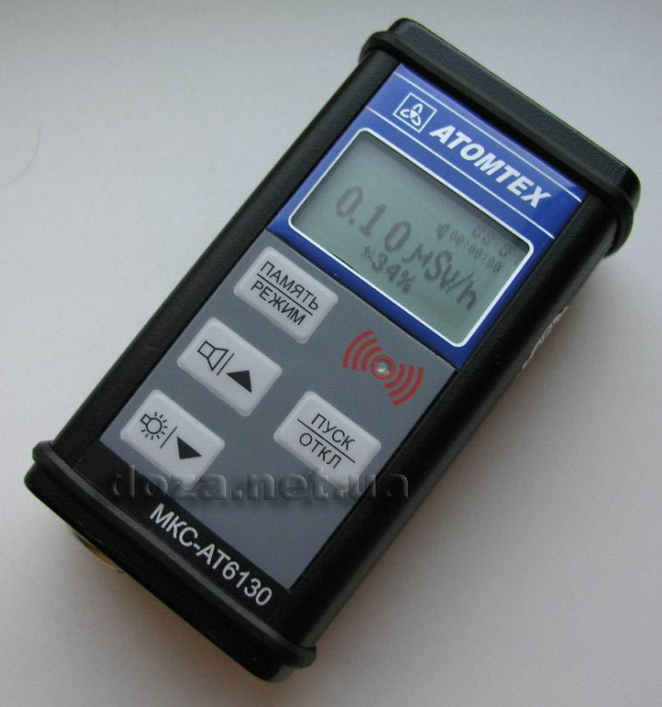
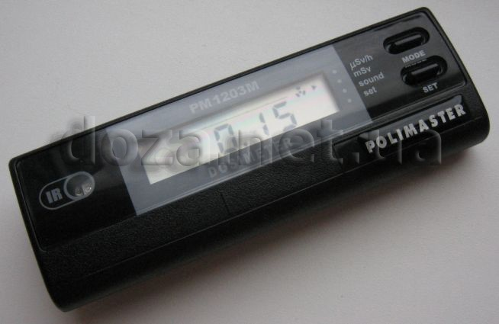

Slide 34
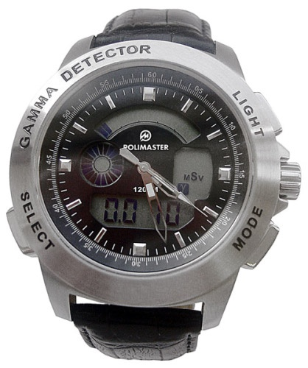
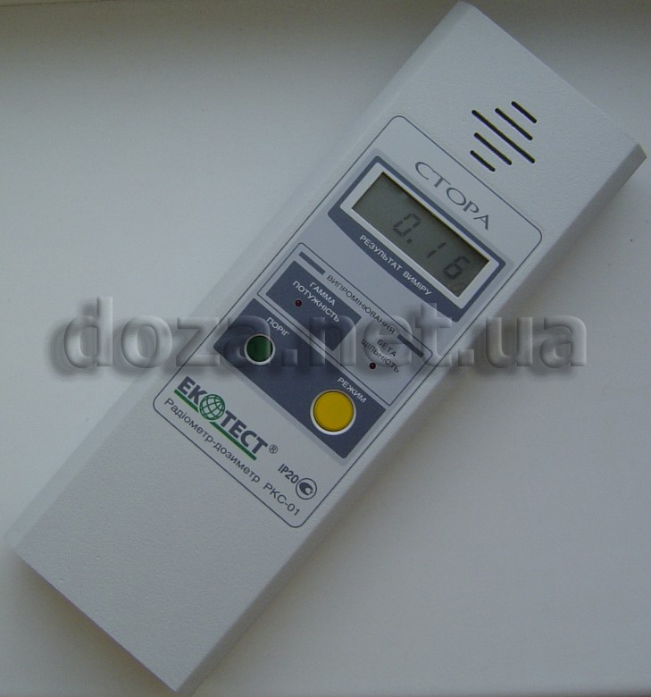

Slide 35
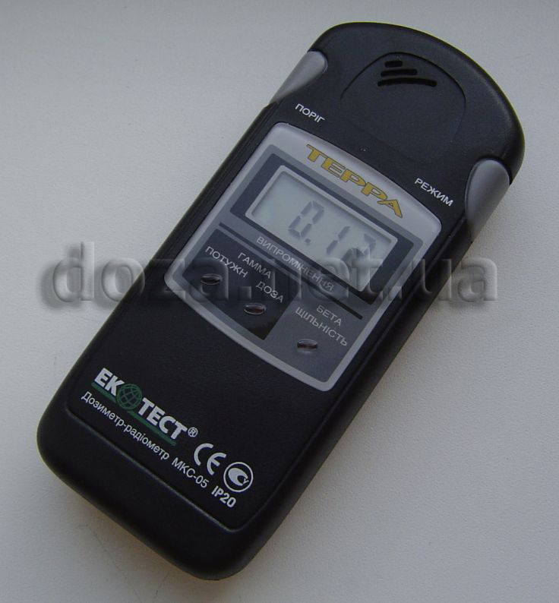
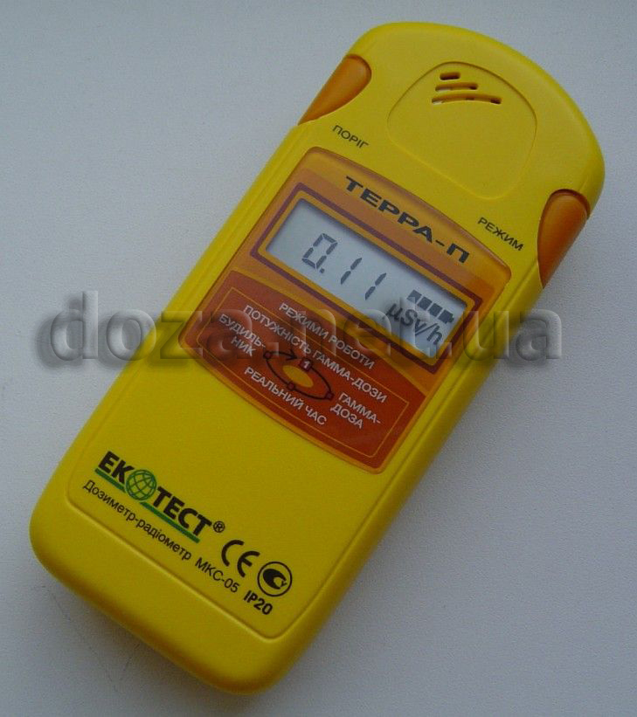

Slide 36
